Slide 1
歩きスマホの危険性

Slide 2
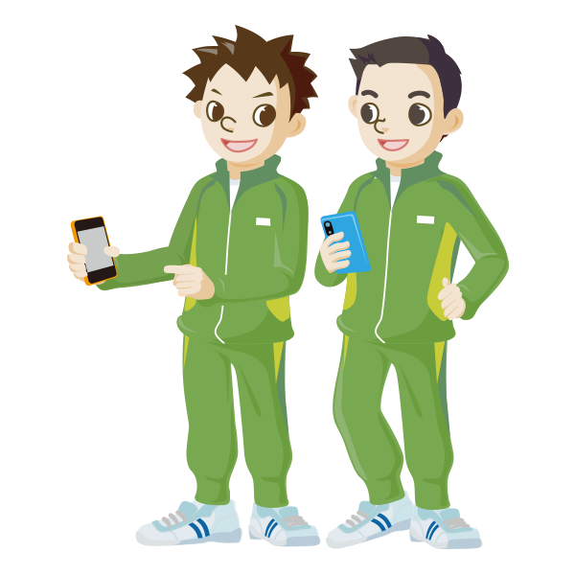
歩きスマホをしていると
どういう危険性が
ありますか？
Notes:
「みなさんは、『歩きスマホ』という言葉を聞いたことはありますか？」
「歩きながら、スマホを操作することを言いますよね。」
「歩きスマホをしているとどういう危険性がありますか？」
（歩きながらタブレットを操作しているのも、同じような状況です）
・前を見ていないので、人とぶつかってしまいます。
・足元も確認できないので、躓いて転倒してしまいます。
・ホームから転落したというニュースを見たことがあります。
「歩きスマホをすることで、様々な危険が迫ってきます。」
「事故に遭うだけではなく、事故を起こす危険性があることも考える必要があ
りますよね。」
（クリック）

Slide 3

〇歩きスマホをすることで
発生させてしまう事故を考える
〇それらの事故防止のための
対策を考える
Notes:
「そこで、今日は、歩きスマホをすることで発生させてしまう事故には、どの
ような事故があるのかを考えます。」
「そして、それらの事故を防ぐための対策についても考えてもらいます。
（クリック）

Slide 4
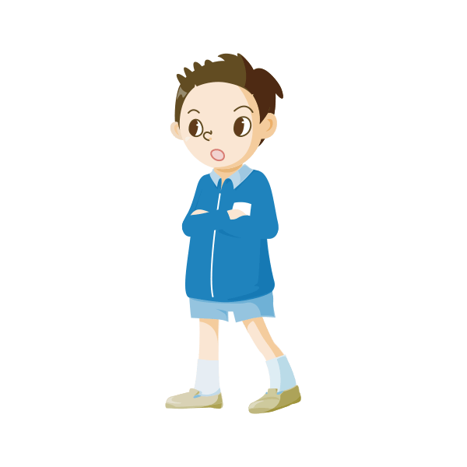
ペアで歩きタブレット体験会
３分間の歩きタブレットを実施
Aさん：歩きタブレット
Bさん：Aさんを観察
何でどこをぶつけたか（ぶつかりそう）
どこで何とぶつかったか（ぶつかりそう）
Notes:
「歩きスマホをすると、前が見えなくなる、と言いますが、実際のところはど
うなのでしょうか。」
「今からタブレットを使って、歩きタブレットで体験してもらいます。」
（ある程度歩き回れるように、スペースを工夫して確保をする）
「２人１組で行います。１人は歩きタブレットをしてください。もう１人は歩
きタブレットをしている人の様子を観察してください。」
「歩きタブレットをする人は、歩く場所や歩く速さを意識して変えてみてくだ
さい。」
「観察する人は、何で、体のどの部位をぶつけたか、ぶつかりそうになってい
たか、またどこで、何とぶつかったか、ぶつかりそうになったか、を観察し
てください。」
（ゲーム性のあるアプリを使用すると、子どもの集中度は高くなり、より危険
性を感じることができます）
「それでは、はじめましょう。」（３分間計測）
「では、交替して、次の人が始めましょう。」（３分間計測）
（クリック）

Slide 5
歩きタブレットを
してみてどうでしたか？
観察していて
気づいたことは何ですか？
Notes:
「では、それぞれの立場から記録をしていきましょう。」
（５分程度）
「では、観察をしていて気づいたことを、ペアの人に伝えてあげましょう。」
「それでは、全体で共有していきます。まずは歩きタブレットを体験してみて
どうでしたか。」
・画面を見ながらだと、前が全然見えませんでした。
・急いでいるときは、特に気をつけなければならないと思いました。
・広い所では、やりやすかったです。
「では、観察をしていて気づいたことはどんなことですか。」
・歩くスピードが遅くなっていました。特に狭い所では、ほとんど止まってい
ました。
・狭い所では、机や人に何回も体をぶつけていました。
・横から来る人には、気づきにくそうでした。
「やっぱり歩きスマホは危険そうですね。」
（クリック）

Slide 6
歩きスマホの実験動画
Notes:
「実際に、歩きスマホがどのくらい危険かということを実験した動画があるの
で、それを見てみましょう。」
「ながらスマホ（歩きスマホ）」の危険性～歩行者編～【JAFユーザーテスト】 (youtube.com)
https://www.youtube.com/watch?v=yn-QQvzRelY
【激突必至】スクランブル交差点！【ドコモ 歩きスマホ防止CM】 (youtube.com)
https://www.youtube.com/watch?v=6Pkzjm75KnU
（必要な箇所を視聴（必要な動画をプレゼン資料に貼り付けて使用））
（クリック）

Slide 7
ながらスマホによる救急搬送
 | 操作 しながら | 画面を 見ながら | 使用 しながら | 通話 しながら | 相手が 操作 しながら | 電話を 取ろうとして 電話を 見ようとして | その他 不明 | 総計
歩きながら | 73 | 54 | 18 | 11 | 5 | 1 | 15 | 177
自転車で走りながら | 10 | 6 | 2 | 0 | 4 | 7 | 4 | 33
その他 | 0 | 0 | 0 | 1 | 0 | 0 | 0 | 1
総計 | 83 | 60 | 20 | 12 | 9 | 8 | 19 | 211
東京消防庁＜安全・安心＞＜トピックス＞＜歩きスマホ等に係る事故に注意！＞ (tokyo.lg.jp)
https://www.tfd.metro.tokyo.lg.jp/lfe/topics/201602/mobile.html
Notes:
「また、ながらスマホをしていて救急搬送に至った事故について、東京消防庁
が平成27年から令和元年の5年間の結果を集計したデータがあります。」
「ここから読み取れることはどんなことですか。」
・歩きながらの事故が177件で自転車で走りながらより多い
・操作しながらが83件で一番多い
・歩きながら、操作しながらが73件で一番多い
・やっぱり歩きスマホは危険
「そうですね。やっぱり歩きスマホは危険で、歩きスマホにより、救急搬送さ
れている事故がこれだけ発生していることがわかりますね。」
（クリック）

Slide 8
事故を防止するためには
どうすればよいでしょうか？
Notes:
「では、歩きスマホにより事故を発生させないためには、どうすればよいか、
考えましょう。」
・人が近くにいるところでの使用は避けるとよいと思います。
・人が近くにいないところに止まって使うとよいと思います。人が近くにいる
と邪魔になってしまうからです。
・そもそも歩きながら、スマホを触らないようにすればよいと思います。
「そうですね。そもそも歩きスマホをしなければいいんですよね。でも、みな
さんはそれを守れますか？」
「やってはいけないとわかっていても、やってしまうことがありますよね。」
（クリック）

Slide 9
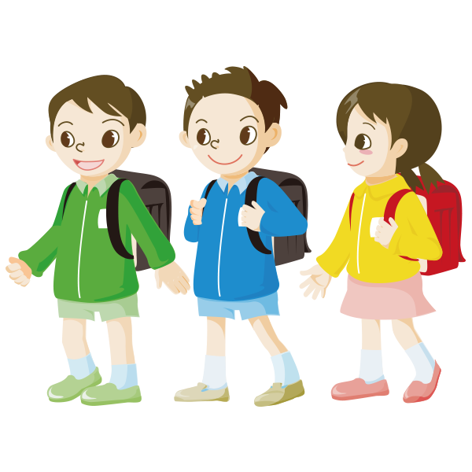
自分の性格を踏まえて、
実際に実行できる
事故防止策を
決めましょう。
Notes:
「では、自分はこういう性格だから、これはちょっとできなさそうだなぁ、と
いう対策では意味がありません。最後に、できない対策を考えるのではなく、
自分の性格を踏まえて、実際に実行できる事故防止策を決めましょう。」
・スマホを触りながらだと移動するのに時間がかかるので、さっと動いてから
触るようにします。
・人がたくさんいるところでは触らないようにします。
・ただでさえ事故が起こりやすい交差点では絶対に触りません。
・どうしても触りたくなることもあるので、そのときには、端に寄って、立ち
止まって触るようにします。
「今、書いたことを是非、実行してくださいね。」
「来週、そのことができているかどうか、聞かせてもらいますね。」
「では、これで、今日の学習を終わります。」
（クリック）

